Slide 1

SIPIA SINASE
ADE Meio Aberto: Lúcia Grisel Barreto
Colaboração:ADE Meio Fechado: Christianne Eller

Slide 2
OBJETIVOS:
Registrar os dados dos adolescentes em conflito com a lei desde o atendimento inicial, os processos, a aplicação, o acompanhamento e a avaliação das medidas socioeducativas.
Promover a integração dos operadores de direitos através de uma base de dados única e nacional, possibilitando uma visão clara e objetiva de todas as instâncias.
Possibilitar o monitoramento e avaliação sistemática do sistema socioeducativo.

Slide 3


Slide 4
O QUE FIZEMOS EM 26 ANOS DE ESTATUTO COM NOSSAS CRIANÇAS E ADOLESCENTES? https://www.youtube.com/watch?v=2HWHIEtHEAc

Slide 5
DADOS DOS CONSELHOS TUTELARES
2009-2016
SE NÃO VEJO NA CRIANÇA UMA CRIANÇA, É PORQUE ALGUÉM A VIOLENTOU ANTES E O QUE VEJO É O QUE SOBROU DE TUDO QUE LHE FOI TIRADO. Betinho

Slide 6
SIPIA CT WEB

Slide 7
Coerente com o APOIA

Slide 8
UNIVERSO MEIO ABERTO/METAS DEFINIDAS PELO CEDCA- MAIO/2016
91 CREAS
215 PEMSE- PROGRAMA MUNICIPAL DE ATENDIMENTO DE MEDIDAS SÓCIO EDUCATIVA
304 UNIDADES

Slide 9
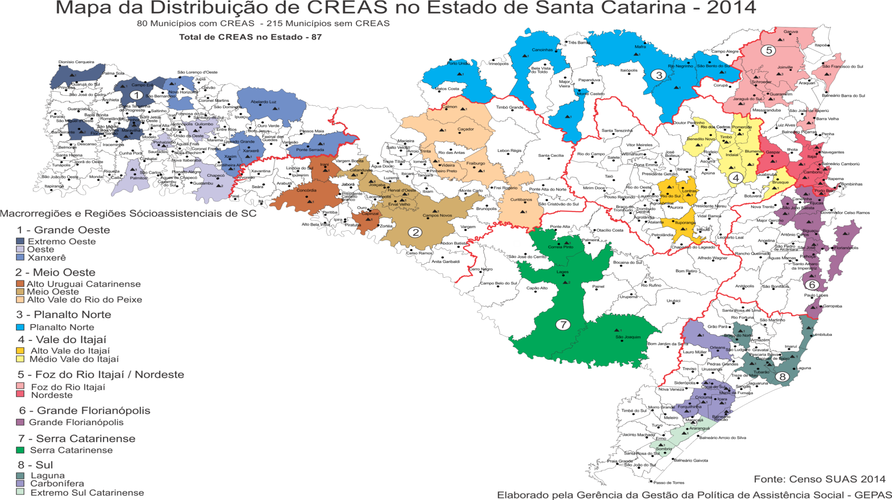

Slide 10
ESTRATÉGIAS DE IMPLANTAÇÃO
Adesão formal do município através de instrumental próprio com Resoluções dos CMAS e CMDCA aprovando e do CMDCA aprovando o Plano Municipal SINASE
Participação de pelo menos 2 técnicos em capacitação presencial em Florianópolis ( estão sendo ofertadas desde maio/2015 a cada semestre), que serão multiplicadores dos demais
Assinatura de Termo de Responsabilidade pelo técnico com cronograma de atividades/compromissos/pactos

Slide 11
Cumprimento das metas
2016-2017
25 municípios
GRANDE PORTE 12
Balneário Camboriú Blumenau Brusque Chapecó Criciúma Florianópolis Itajaí Jaraguá do Sul Joinville Lages Palhoça São José
MÉDIO PORTE 15
Araranguá Biguaçu Caçador Camboriú Canoinhas Concórdia Gaspar Içara Indaial Laguna Mafra Navegantes Rio do Sul São Bento do Sul Tubarão
ALÉM DA META
MUNICIPIOS JÁ CAPACITADOS DE PEQIUENO PORTE: 25
PENHA SCHROEDER ERVAL VELHO LEBON RÉGIS SANTA HELENA TRÊS BARRAS
XANXERÊ BOM JESUS FAXINAL DOS GUEDES SÃO DOMINGOS RODEIO ASCURRA PERITIBA PRESIDENTE CASTELLO BRANCO SIDERÓPOLIS IRANI BALNEARIO RINCAO CAPIVARI DE BAIXO JOAÇABA IPUMIRIM COCAL DO SUL IÇARA IIPIRA ITÁ URUSSANGA

Slide 12
PROPOSTA DE METAS- CREAS
2017-2018
MUNICÍPIOS DE PEQUENO PORTE 2 QUE FORMALIZEM ADESÃO: 34
ARAQUARI BARRA VELHA BRAÇO DO NORTE CAMPOS NOVOS CAPINZAL CAPIVARI DE BAIXO CURITIBANOS FORQUILHINHA FRAIBURGO GUARAMIRIM HERVAL D’OESTE IMBITUBA ITAIOPOLIS ITAPEMA ITUPORANGA JOACABA MARAVILHA ORLEANS PENHA POMERODE PORTO UNIAO RIO NEGRINHO SAO FRANCISCO DO SUL SAO JOAO BATISTA SAO JOAQUIM SAO LOURENCO DO OESTE SAO MIGUEL DO OESTE SOMBRIO TIJUCAS TIMBO URUSSANGA VIDEIRA XANXERE XAXIM
Destaque em vermelho são os municípios já aderiram e foram capacitados

Slide 13
PROPOSTA DE METAS
2018- 2019
MUNICÍPIOS DE PEQUENO PORTE 1- 24
Abelardo Luz Balneário Rincão Benedito Novo Calmon Campo Erê Catanduvas Cocal do Sul Correia Pinto Dionísio Cerqueira Erval Velho Garopaba Garuva Irani Lontras Monte Castelo Morro da Fumaça Palmitos Pinhalzinho Ponte Serrada Porto Belo Quilombo Schroeder Tigrinhos
Destaque em vermelho são municípios que já aderiram e foram capacitados

Slide 14
ALGUNS DADOS PARA REFLEXÃO

Slide 15
RMA/SUAS E SIPIA SINASE
GRANDE PORTE
RMA

Slide 16
MÉDIO PORTE

Slide 17
PEQUENO PORTE 2
MUNICÍPIO | MÉDIA MENSAL RMA/2016 | SIPIA SINASE
Barra Velha | 8 | META 2017-2018
Braço do Norte | 36 | META 2017-2018
Campos Novos | 6 | META 2017-2018
Capinzal | 17 | META 2017-2018
Capivari de Baixo | 12 | 54
Curitibanos | 31 | META 2017-2018
Forquilinha | 11 | META 2017-2018
Fraiburgo | 25 | META 2017-2018
Guaramirim | 26 | META 2017-2018
Herval do Oeste | 14 | META 2017-2018
Imbituba | 20 | META 2017-2018
Itapema | 18 | 131
Joaçaba | 4 | 33
Maravilha | 16 | META 2017-2018
Orleans | 8 | META 2017-2018
Penha | 3 | 131
Pomerode | 14 | META 2017-2018
Porto Uniâo | 34 | META 2017-2018
Rio Negrinho | 17 | META 2017-2018
Sâo Francisco do Sul | 17 | META 2017-2018
Sâo Joaquim | 2 | META 2017-2018
Sâo Lourenço do Oeste | 18 | META 2017-2018
Sâo Miguel do Oeste | 30 | META 2017-2018
Sombrio | 1 | META 2017-2018
Tijucas | 2 | META 2017-2018
Urussanga | 2 | META 2017-2018
Videira | 21 | META 2017-2018
Xaxim | 17 | META 2017-2018
Xanxere | 76 | 11

Slide 18
PERFIL ADOLESCENTE- FAIXA ETÁRIA
Dados de 15 serviços de um total de 30 registrando-2016/2017

Slide 20
PERFIL ADOLESCENTE- SEXO
MASCULINO
FEMININO
Levantamento quando da audiência pública outubro/2016

Slide 21
SITUAÇÃO ESCOLAR
Levantamento quando da audiência pública outubro/2016
Dados de Florianópolis, Blumenau, Palhoça e Jaraguá do Sul

Slide 22
PERFIL ADOLESCENTE- ESCOLARIDADE
Levantamento quando da audiência pública outubro/2016
Dados de Florianópolis, Blumenau, Palhoça e Jaraguá do Sul

Slide 23
PERFIL ADOLESCENTE- COR
Levantamento quando da audiência pública outubro/2016
Dados de Florianópolis, Blumenau, Palhoça e Jaraguá do Sul

Slide 24
SITUAÇÃO PROFISSIONAL
15%
Levantamento quando da audiência pública outubro/2016
Dados de Florianópolis, Blumenau, Palhoça e Jaraguá do Sul

Slide 25
CONVÍVIO FAMILIAR
11%
Levantamento quando da audiência pública outubro/2016
Dados de Florianópolis, Blumenau, Palhoça e Jaraguá do Sul

Slide 26
RENDA FAMILIAR
Levantamento quando da audiência pública outubro/2016
Dados de Florianópolis, Blumenau, Palhoça e Jaraguá do Sul

Slide 27
USO DE DROGAS
UTILIZA- 61,64%
Levantamento quando da audiência pública outubro/2016
Dados de Florianópolis, Blumenau, Palhoça e Jaraguá do Sul

Slide 28
TIPIFICAÇÃO DO ATO INFRACIONAL
MUNICÍPIOS DE GRANDE PORTE, por amostragem

